Slide 1
PENGENDALIAN ATAS STRATEGI YANG TERDIFERENSIASI

Slide 2
Tujuan Pembelajaran
Setelah mempelajari bab ini, para Mahasiswa diharapkan dapat:
Memahami dan menjelaskan bagaimana implikasi dari strategi korporat yang berbeda (industri tunggal, diversifikasi yang berhubungan dan diversifikasi yang tidak berhubungan) terhadap desain sistem pengendalian manajemen dan implikasi strategi tingkat unit bisnis yang berbeda (membangun, mempertahankan dan memanen) terhadap keunggulan kompetitif dan desain struktur dan proses pengendalian manajemen

Slide 3
STRATEGI KORPORAT
Industri tunggal
Diversifikasi berhubungan
Diversifikasi tidak berhubungan

Slide 4
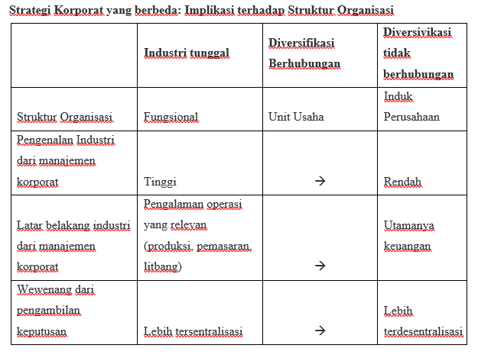
Implikasi terhadap Struktur Organisasi

Slide 5
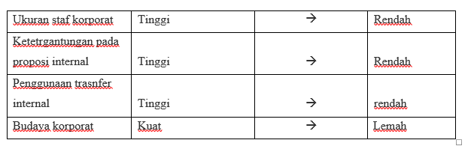

Slide 6
Implikasi Terhadap Pengendalian Manajemen
Ketika perusahaaan lebih terdiversifikasi para manajer tingkat korporat mungkin tidak memiliki pengetahuan yang signifikan mengenai atau pengetahuan dalam aktivitas dari berbagai unit bisnis.
Perusahaan industri tunggal dan terdiversifikasi yang berhubungan memiliki kompetensi inti tingkat korporat. Saluran-saluran komunikasi dan alih kompetensi menjadi sangat penting.
Sebaliknya perusahaan yang terdiversifikasi tidak berhubungan memiliki tingkat saling ketergantungan yang rendah antar unit bisnis.

Slide 7
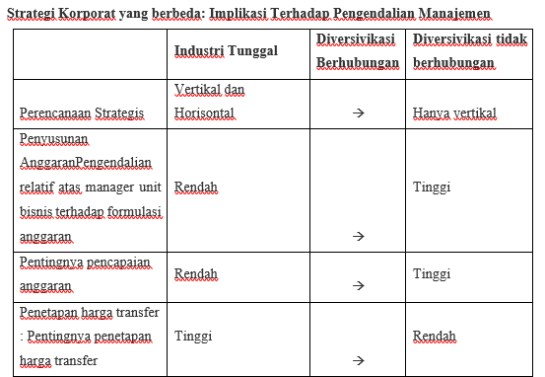

Slide 8
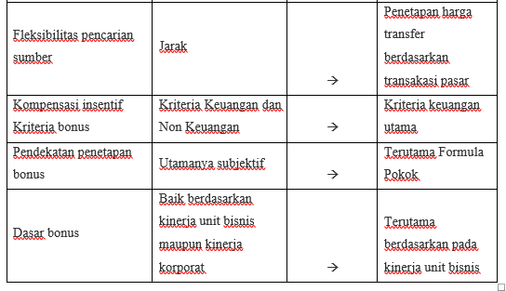

Slide 9
STRATEGI UNIT BISNIS
MISI
Misi untuk unit bisnis yang ada sekarang dapat berupa membangun, mempertahankan, atau memanen.
MISI & KETIDAKPASTIAN
Unit-unit yang membangun cenderung menghadapi ketidakpastian lingkungan dibandingkan unit- unit yang memanen karena beberapa alasan:
Strategi membangun dilaksanankan pada tahap pertumbuhan dari siklus hidup produk, sedangkan strategi memanen dilaksanakan pada tahap dewasa/menurun.
Tujuan dari unit bisnis membangun adalah untuk meningkatkan pangsa pasar
Pada sisi input maupun output, manager dari unit bisnis membangun cenderung mengalamai ketergantungan yang lebih besar pada individu dan organisasi eksternal dibandingkan dengan para manager unit bisnis yang memanen
Karena unit bisnis yang membangun kemungkinan besar seringkali berada pada industry baru dan berevolusi, manager unit bisnis membangun memiliki pengalaman yang lebih sedikit sehingga hal ini memberikan kontribusi ketidakpastian yang lebih besar.

Slide 10
cont
Misi dan Rentang Waktu
Pemilihan strategi membangun dan memanen mempunyai implikasi trade off laba jangka pendek versus jangka panjang. Strategi membangun pangsa pasar meliputi:
Pemotongan harga
Pengeluaran litbang yang besar
Pengeluaran pengembangan pasar utama
Strategi memanen berkonsentrasi kepada memaksimalkan laba jangka pendek.

Slide 11
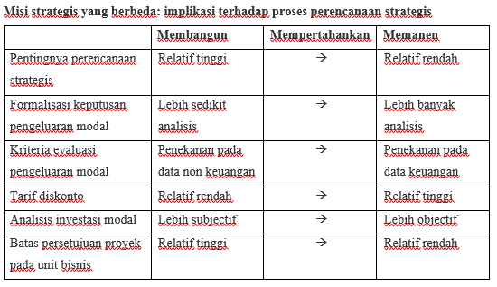
Perencanaan Strategis

Slide 12
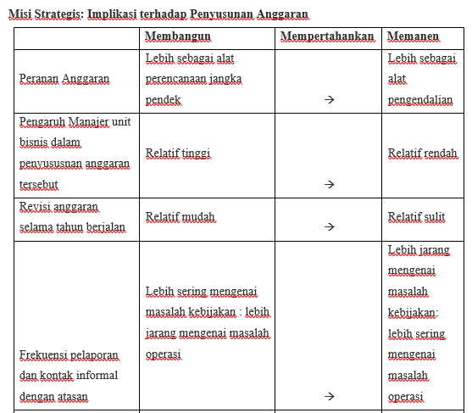
Penyusunan Anggaran

Slide 13
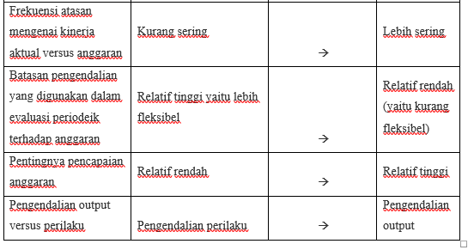

Slide 14
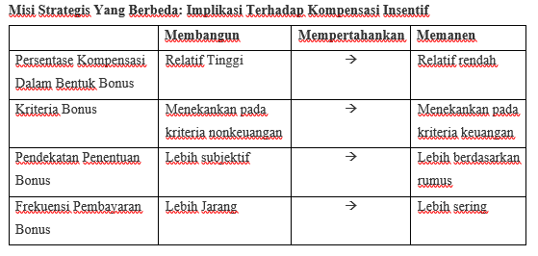
Sistem Kompensasi Insentif

Slide 15
Keunggulan Kompetitif
Suatu unit bisnis dapat memilih untuk bersaing baik sebagai pemain terdiferensiasi atau sebagai pemain biaya rendah.
Pertama, inovasi produk adalah lebih penting bagi unit bisnis diferensiasi.
Kedua, unit bisnis biaya rendah biasanya cenderung untuk mempunyai lini produk yang sempit guna meminimalkan biaya penyimpanan persediaan dan memperoleh manfaat dari skala ekonomi.
Ketiga, unit bisnis biaya rendah biasanya menghasilkan produk sederhana yang bersifat komoditas, dan produk-produk ini sukses semata-mata karena memiliki harga yang lebih rendah daripada produk saingan. Tetapi, produk dari unit bisnis diferensiasi akan sukses jika pelanggan memandang bahwa produk tersebut menawarkan keunggulan dibandingkan dengan produk saingan.

Slide 16
GAYA MANAJEMEN PUNCAK
GAYA MANAJEMEN PUNCAK
Perbedaan Dalam Gaya Manajemen
Para manajer mengelola secara berbeda. Beberapa manajer sangat bergantung pada laporan dan dokumen formal tertentu, sementara yang lainnya lebih menyukai percakapan dan kontak informal.
Gaya manajemen dipengaruhi oleh latar belakang, dan kepribadian dari manajer yang bersangkutan.

Slide 17
Implikasi Terhadap Pengendalian Manajemen
Gaya manajemen mempengaruhi proses pengendalian manajemen.
  Pengendalian Personal Versus Impersonal
Keberadaan pengendalian personal versus pengendalian impersonal dalam organisasi adalah sebuah aspek dari gaya manajerial. Manajer berbeda dalam hal seberapa pentingnya anggaran dan laporan-laporan formal serta percakapan-percakapan informal dan kontak personal lainnya.
  Pengendalian Ketat Versus Pengendalian Longgar
Gaya manajer mempengaruhi tingkat dari pengendalian ketat versus pengendalian longgar dalam situasi apapun. Tingkat kelonggaran cenderung meningkat pada tingkatan-tingkatan yang lebih tinggi dalam hierarki organisasi.

Slide 18
DISKUSI
Apa saja implikasi dari strategi korporat?
Bagaimana hubungan dalam perbedaan strategi tingkat bisnis antara misi dan keunggulan kompetitif?
Bagaimana implikasi gaya manajemen terhadap desain dan operasi sistem pengendalian?

